Slide 1

Oppimistehtävä
Yrittäjyys 1osp

Slide 2
Mistä tehtävässä on kysymys ja mitä pitää saada aikaiseksi
Tässä tehtävässä kuvittelet, että sinua on pyydetty mukaan SOTE-alalla toimivaan yritykseen. Sinulla ei ole yrittäjän riskiä eli vaikka hommat menisivät nurin, sinulle ei käy kuinkaan. Yrityksen toimialan ei tarvitse olla SOTE-palveluiden tuottaja, vaan se voi myös olla jokin muu liiketoiminta, jonka asiakkaat ovat SOTE-palveluverkon toimijoita.
Esimerkiksi: Asiakaskuljetukset, Ruokapalvelut, Ulkoistettu asiakaspalvelu, jne…
Sinun tehtävänäsi on kirjoittaa seuraavista asioista
Mikä tämä yritys on, johon sinut on pyydetty?
  Mitä se tekee?
  Kenelle?
  Miten?
SOTE-alan osaajana sinun tehtävänäsi on varmistaa, tarvitseeko tämä yritys rekisteröidä sosiaali- ja terveyspalveluiden tuottajaksi?
Sitten lopuksi vielä kerrot, miksi sinua on pyydetty mukaan ja mikä on sinun tavoitteesi?

Slide 3
Miten tehtävä tehdään?
Tämä tehtävä tehdään vastaamalla tässä power point esityksessä oleviin kysymyksiin. Vastaa kysymyksiin useammalla, kuin yhdellä lauseella. Voit liittää vastauksiisi myös esimerkiksi linkkejä verkkosivuille, joihin haluat viitata. Kun olet vastannut kaikkiin kysymyksiin, palauta power point esitys pedanetin palautuslaatikkoon.
Ohjeet tiivistetysti:
Lataa tämä power point esitys omalle laitteellesi, jotta voit muokata sitä
Latauksen jälkeen tallenna esitys omaan kansioosi Poke:n Onedriveen
Tee tallennus seuraavasti:
  Tallenna nimellä -> Oppimistehtävä, yrittäjyys, Etunimesi Sukunimesi
Selaa rauhassa esitystä läpi, jotta ymmärrät tehtävän kokonaisuuden
Vastaa kaikkiin kysymyksiin lisäämällä tekstiruutu ja kirjoittamalla siihen vastauksesi
Kun olet vastannut kaikkiin kysymyksiin, palauta esitys pedanetin palausulaatikkoon

Slide 4

Okei, oletkos valmis?
Tästä se lähtee!
Katsotaan ensiksi vielä tehtävänantoa ja mennään sitten itse kysymyksiin.

Slide 5
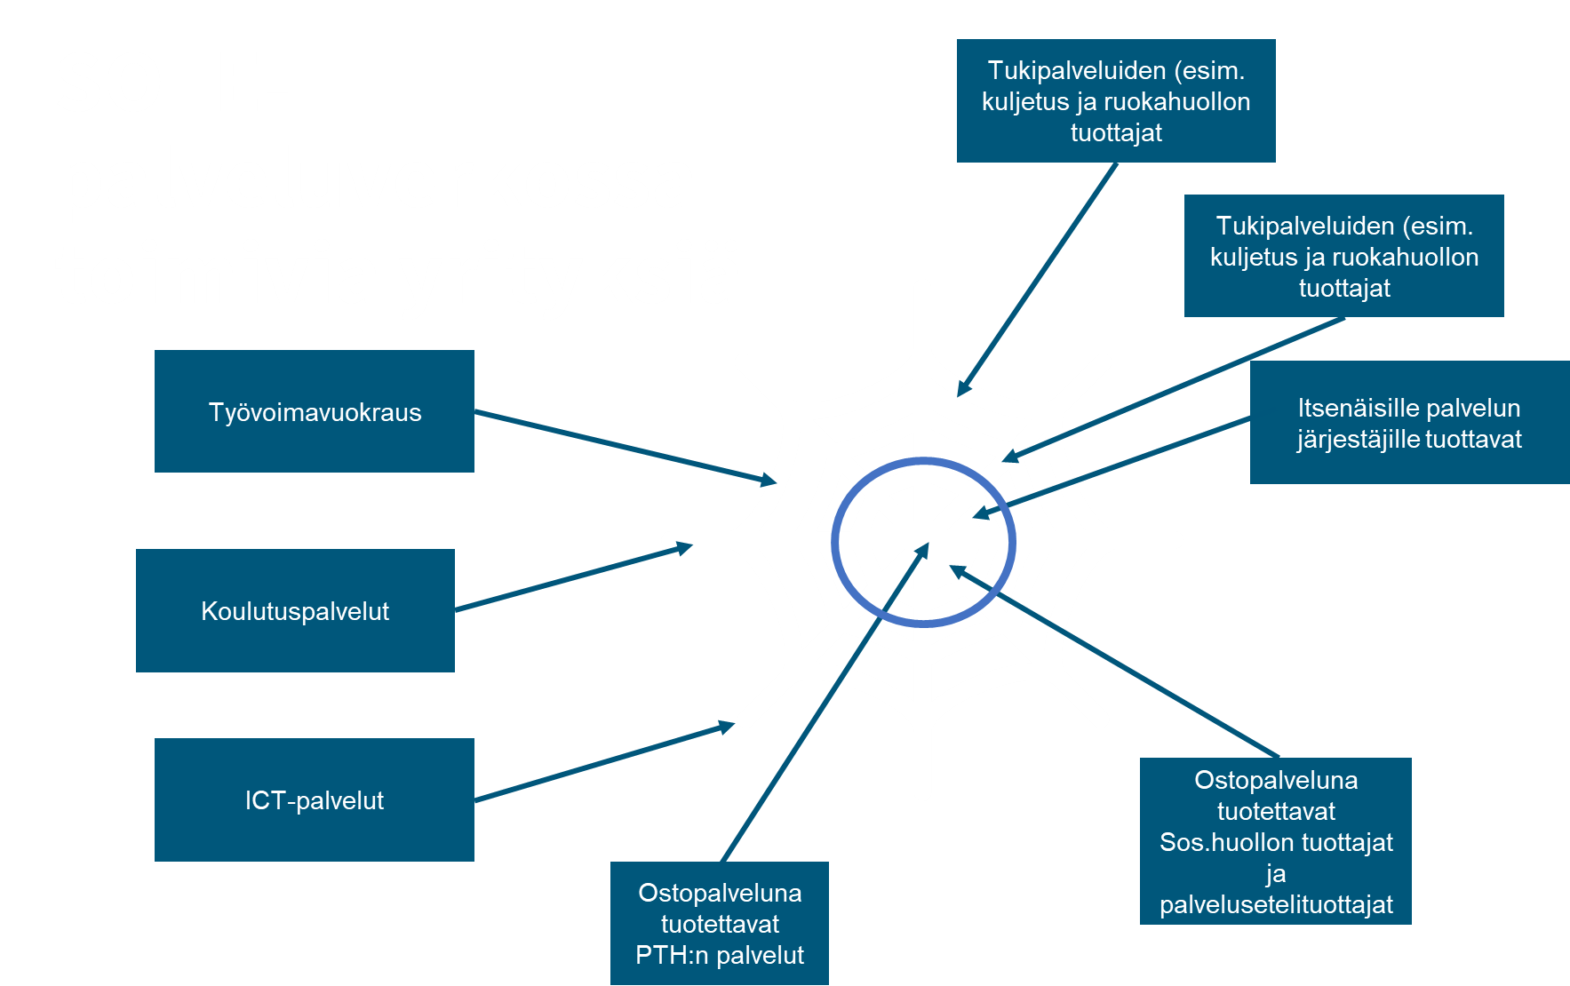
Koulutus
Teknologia
SOTE-palvelu
Viestintä
Markkinointi ja myynti
Asiakaspalvelu
Hyvinvointi
Liikkeenjohdon konsultointi
Sinulle tarjoutuu mahdollisuus lähteä mukaan uuteen SOTE-alan startup-yritykseen ilman yrittäjän riskiä. Millä alalla tämä yritys toimii ja miksi päätät lähteä mukaan?

Slide 6

Aika hienoa vai mitä!?!
SINUA on kysytty mukaan ihan uuteen alkavaan liiketoimintaan! Kuten olemme puhuneet, SOTE-palveluverkosto tarjoaa töitä ihan hirveän monelle yritykselle. Läheskään kaikki niistä ei ole hoitotyötä tuottavia yrityksiä, vaan ne tekevät jotain sellaista, jolla saadaan palvelua aikaiseksi.
Silti jokaisessa näissä yrityksessä pitää olla ymmärrystä siitä, mitä siellä SOTE:n kuumassa ytimessä tehdään. Tämä siksi, että he voivat parhaalla mahdollisella tavalla palvella omia asiakkaitaan.
Ehkäpä he juuri siksi pyysivät sinua mukaan!
Tämä yritys, joka pyysi sinua mukaan on sellainen, jolla on jo valmis liikeidea. He ovat laatimassa yritykselle myös liiketoimintasuunnitelmaa. Tämä on loistava juttu koska myös sinä pääset vielä tuomaan oman panoksesi sekä liikeideaan että liiketoimintasuunnitelmaan.
Jos et ihan muista, mikä oli yritysidea, liikeidea ja liiketoimintasuunnitelma, voit tutustua niihin seuraavilla dioilla!

Slide 7
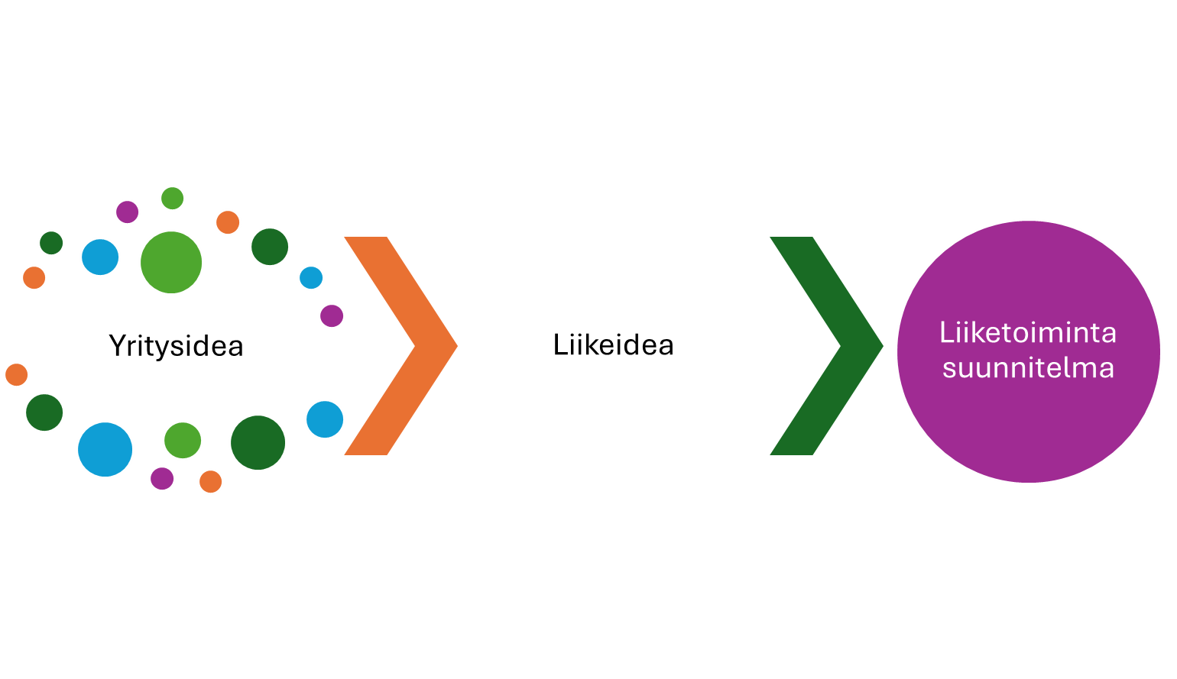
Ideasta yritykseksi

Slide 8


Yritysidea
on ajatus tai konsepti, joka toimii perustana yrityksen perustamiselle. Se kertoo, mitä tarkoitusta varten yritys perustetaan ja mikä on sen liiketoiminnan perusajatus. Yritysidea voi syntyä esimerkiksi uudesta tuotteesta tai palvelusta, erityisosaamisesta tai markkinoilla havaitusta tarpeesta

Slide 9

Liikeidea
tarkoittaa yrityksen vastausta kysymykseen, miten yritys aikoo toteuttaa toiminta-ajatuksen mukaista liiketoimintaa.
Se sisältää yleensä kolme osaa:
mitä tuotteita tai palveluja yritys tarjoaa?
kenelle ne on suunnattu?
miten ne tuotetaan ja toimitetaan asiakkaille?

Slide 10

Liiketoimintasuunnitelma
on kirjallinen dokumentti, joka kuvaa, miten yritys aikoo toteuttaa liikeideansa käytännössä.
Se sisältää muun muassa kuvauksen yrityksen tuotteista ja palveluista, markkina-analyysin, toimintasuunnitelman ja rahoitussuunnitelman.
Hyvä liiketoimintasuunnitelma auttaa hahmottamaan yrityksen tavoitteet ja keinot niiden saavuttamiseksi.

Slide 11
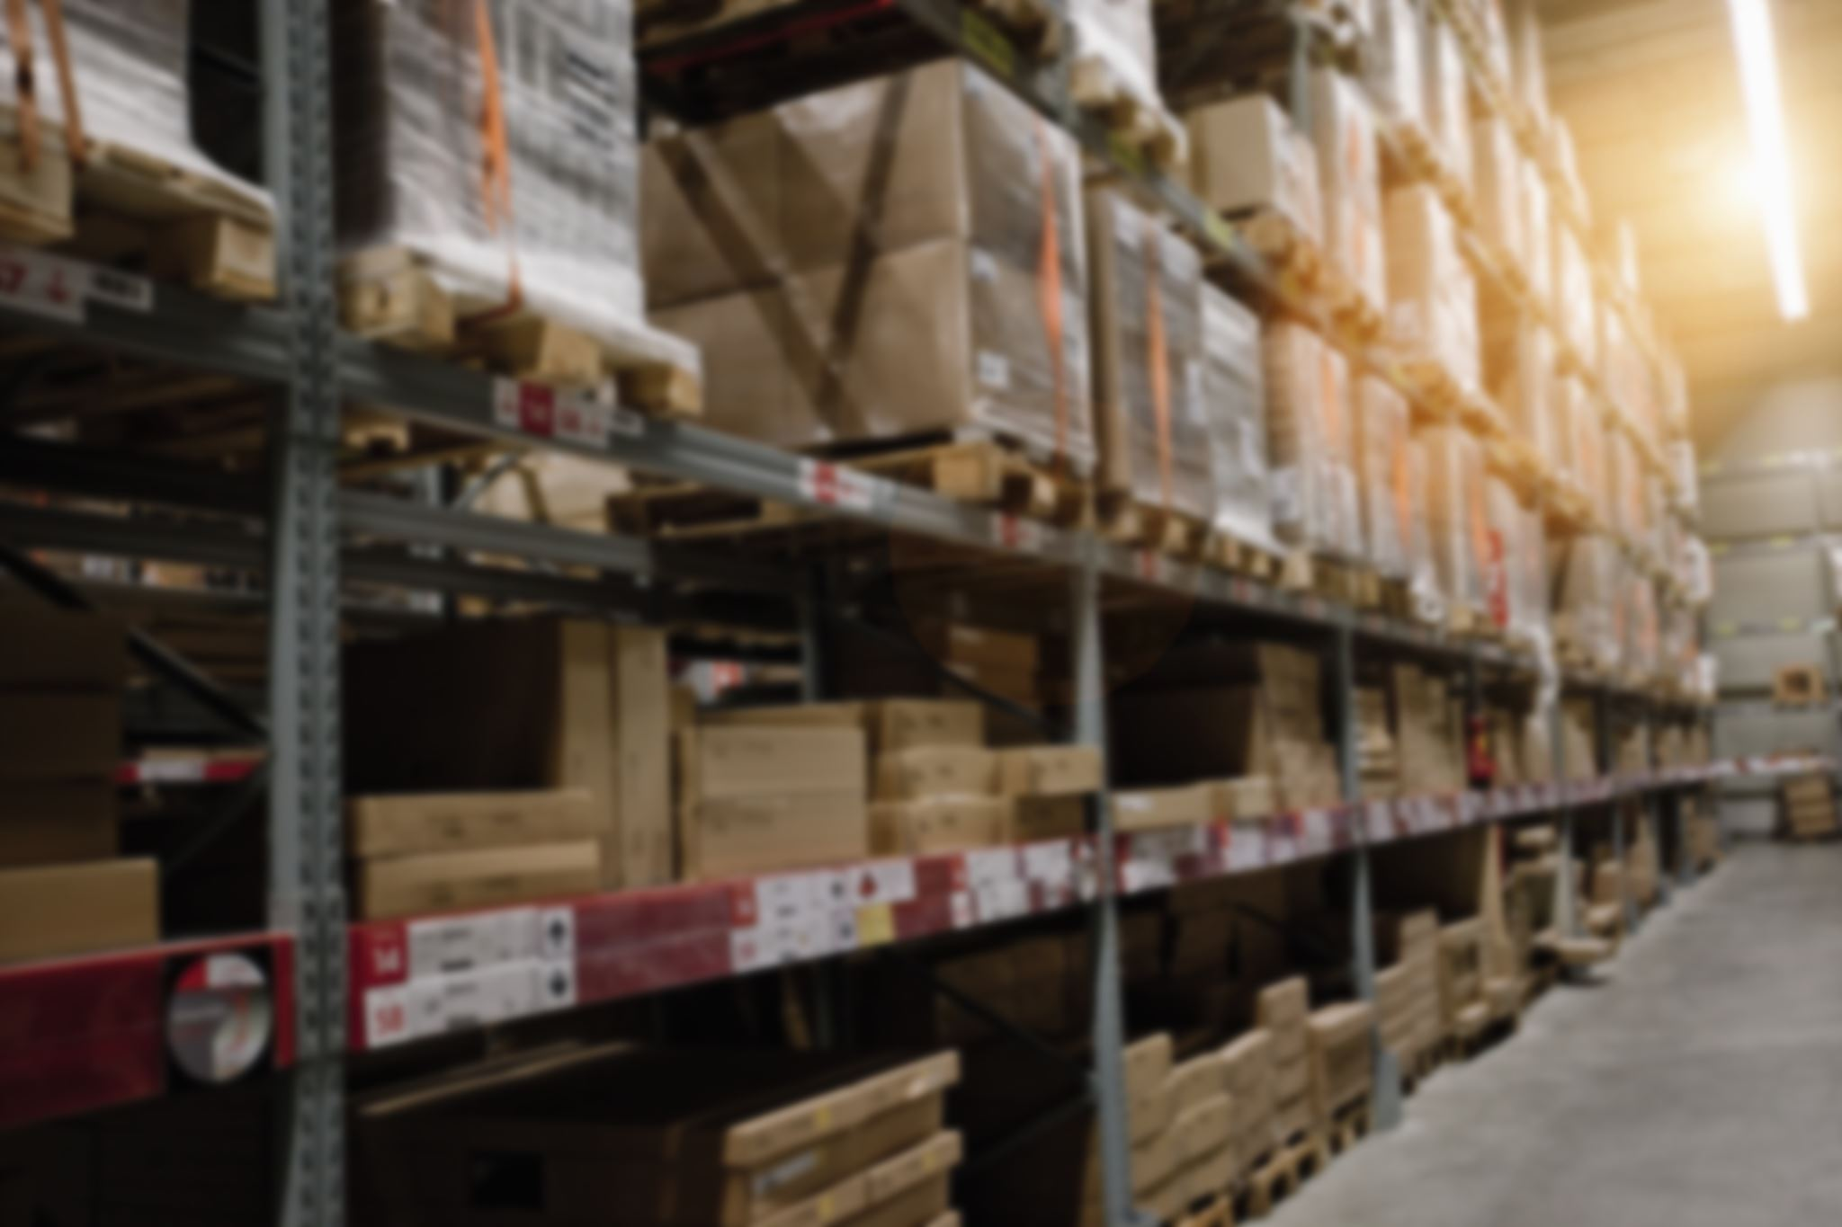
Eli siis liikeideasta lähdetään liikkeelle
Minä en ainakaan malta odottaa! Kerro siis tarkemmin sen yrityksen liikeideasta, joka pyysi sinua mukaan!
Vastaa siis ainakin seuraaviin:
Mitä tuotteita tai palveluita yritys myy?
Kenelle tai mille organisaatiolla ne on suunnattu?
Miten ne tuotetaan ja toimitetaan asiakkaalle?
  Kuka tekee, mitä tekee ja missä vaiheessa?
  Miten asiakas vastaanottaa palvelun?
  Mihin teidän vastuu päättyy, eli milloin te katsotte asiakkaan tulleen palvelluksi?
  Oliko niillä jo nimi tälle yritykselle?
Mä taas innostuin ja vein koko tilan! Vastaa seuraavalle dialle ☺

Slide 12
Vastaa tähän:

Slide 13

Ahaa, nyt ymmärrän enemmän!
Tuohan todellakin voisi toimia!
No, mitenkäs tämä kuuma peruna nyt sitten?
Eli onko tuo palvelu nyt sellaista, joka olisi kuitenkin rekisteröitävä?
Mä kysyn tätä ihan sen vuoksi, että jos sinä olet mukana kuka ties ainoana, joka SOTE:sta jotain ymmärtää, sinun olisi ihan itsesikin kannalta hyvä selvittää ainakin nämä seuraavat asiat:
Onko kysymys lakisääteisestä sosiaali- ja terveyspalvelusta?
Tuleeko palvelu rekisteröidä sosiaali- ja terveyspalveluiden rekisteriin (SOTERI)
Pitääkö toiminnassa olla omavalvonta päällä?
Mä kokosin sulle muutaman linkin seuraavalle dialle, tsekkaa jos niistä olisi apua!

Slide 14

Tsekkaa ainakin nämä
Soteri eli sosiaali- ja terveyspalveluiden palvelutuottajarekisteri:
Vilkaise ainakin seuraavat alasivut:
Sosiaali- ja terveyspalveluiden tuottajille
  Lue lisää Soteri –rekisteristä
  Sosiaali- ja terveydenhuollon palveluntuottajan rekisteröinti
Tuo on siis se sivusto, mistä pitäisi vastaus löytyä!
Tsemppiä, sanoi SOTE-ammattilaiset toisilleen! ☺
Palveluntuottajarekisteri Soteri | Valvira

Slide 15
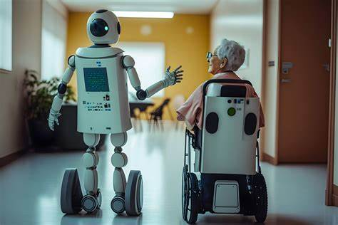
Okei, no mitä selvisi?
Vastaa seuraaviin kysymyksiin:
Onko kysymys lakisääteisestä sosiaali- ja terveyspalvelusta?
Tuleeko palvelu rekisteröidä sosiaali- ja terveyspalveluiden rekisteriin (SOTERI)?
Pitääkö toiminnassa olla omavalvonta päällä?
Nämä ei ehkä ekalla katsomalla selkiydy, joten kerro vain, mitä itse ymmärsit ja ainahan voit suosittaa, että asia on hyvä selvittää, ennen kuin aletaan toimimaan!
Ja taas mä vein tän tilan ☹ No, vastaa seuraavalle dialle!

Slide 16
Vastaa tähän:

Slide 17

Okei, selkeni
Olet ihan oikeassa, tuota asiaa ei pidä kovin köykäisesti ohittaa.
Mutta pitäisikö meidän vähän käydä vielä läpi sitä, miksi ne haluaa juuri sinut mukaan?
Sen oman osaamisen sanoittaminen on usein tosi hankalaa ja se tuntuu joskus ihan tosi typerältä. Mutta siinä on myös sellainen näkökulma, että kun tietää, mitä osaa, voi myös rajata pois sellaista, mitä ei osaa.
Nyt sinä ainakin olet siinä tilanteessa, että sinun ei edes odoteta tekevän kaikkea ja olevan valmis kaikkeen. Ne oikeasti haluaa juuri sen, mitä sä osaat!
Katso seuraavat diat läpi ja valmistaudu vastaamaan mun tiukkoihin kysymyksiin.

Slide 18

Omasta osaamisesta voi olla vaikea kertoa!
“40 prosenttia suomalaisista aikuisista kokee, ettei omasta osaamista kertominen ole helppoa. “
-Sitran tekemä kysely elinikäisestä-
Oma osaaminen näkyväksi! https://youtu.be/HvvAvR5fC4c?si=r1rHtFiMKDo4Kg1j

Slide 19
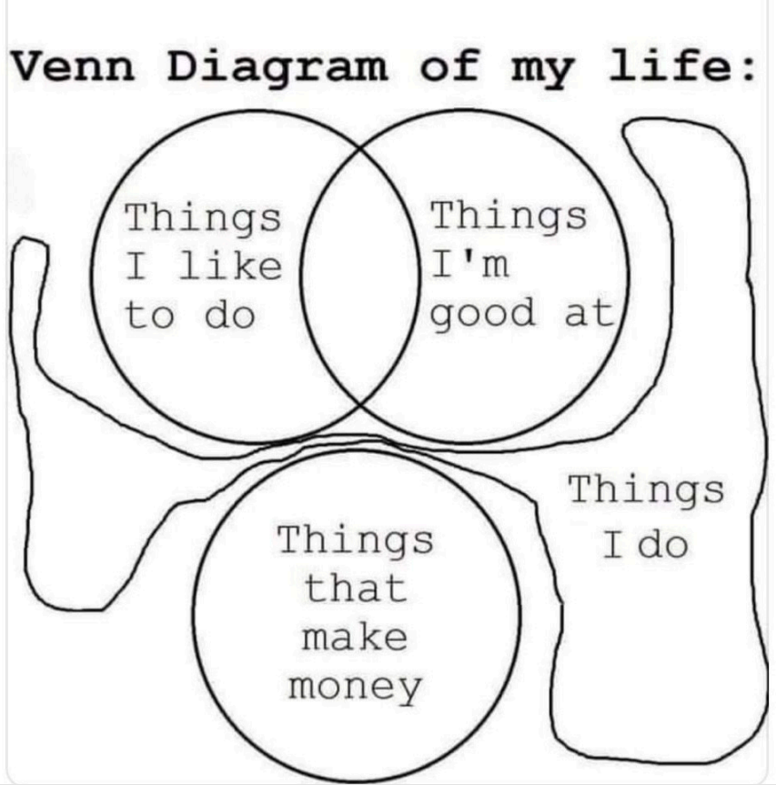
Olipa kysymyksessä työ tai yrittäjyys, kaikki lähtee liikkeelle siitä, mitä sinä osaat.
Vain olemalla hyödyksi muille, voit saavuttaa jotakin, mistä hyödyt myös itse.
On asioita, joita on kiva tehdä ja on asioita, joita osaat tehdä.
Kysymys on siitä, miten voisit yhdistä nämä kaksi (tai oikeastaan kolme) asiaa

Slide 20
Yrittäjämäinen asenne ja toiminta
Metataso | Palveluasenne | Toiminnan asenne | Kasvun asenne
Mindset | Uteliaisuutta tutkia erilaisia tarpeita, toiveita ja haasteita sekä tahtoa etsiä sopivia ratkaisuja. | Reipasotteista ja tavoitteellista tekemistä, nopeita kokeiluja ja niistä oppimista. | Sinnikkään, elinikäisen oppijan ajattelutapa, jossa omat ominaisuudet ovat muokattavissa ja haasteet ratkottavissa.
Taito | Empaattisuutta, toisen kohtaamista ja tekemistä hyvällä fiiliksellä | Toimeen tarttuminen | Uskallusta ottaa hallittuja riskejä, oppia epäonnistumisista, kokeilla ja harjoitella aina uudestaan.
Toiminnan taso | Arvon luominen | Tekeminen ja toiminnallisuus | Riskinotto
Mindset | Tehdään arvoa luovaa yhteistyötä yhdessä toisten kanssa | Opitaan tekemällä, kokeilemalla ja harjoittelemalla | Pyrkimys hallittuun riskinottoon
Taito | Uskallusta aloittaa ja tehdä aidoissa tilanteissa | Oppija on aktiivinen ja aloitteellinen tekijä | Epävarmuutta sisältävien tekojen ja päätösten tekemistä

Slide 21

No niin, katsotaanpa
Mä tiedän, että sun on vaikea vastata näihin mut oikeesti, tämä on se, mikä kiinnostaa kaikista eniten!
Kun sä mietit tätä niiden liikeideaa, niin
Mihin ne haluaa käyttää sun osaamista?
  Mikä sun osaamisessa hyödyttää heitä kaikista eniten?
Kenen käyttöön sun osaaminen tässä yrityksessä tulisi?
  Olisitko sä se paras työntekijä eli varmistaisit asiakkaiden tyytyväisyyden?
  Olisitko sä esimerkiksi tiimin vetäjä tai joku joka auttaa muita tekemään työnsä?
  Olisitko sä sellaisessa neuvonantajan roolissa näille omistajille ja auttaisit ottamaan suuntaa?
Sitten kun sulle itsellesi tulee niitä epätoivon hetkiä niin
  Mikä sinussa on sellaista, jolla selviää vaikeista tilanteista?
  Miten sinä varmistat, että keskityt työssäsi olennaiseen?
Eihän tähän taas jäänyt tilaa vastata, no sä tiedät miten toimia!

Slide 22
Vastaa tähän:

Slide 23

Vielä yksi asia, ennen kuin ollaan valmiita!
Kun kerran olet päättänyt lähteä tähän yritykseen mukaan:
Mikä on sun oma tavoite minkä haluat saavuttaa?
Miten pitää huolen siitä, että saavutat tavoitteesi?

Slide 24
Vastaa tähän:

Slide 25

Arvaas mitä?
Tämä alkaa olla valmis!
Tallenna tämä vielä näin:
Tallenna nimellä -> Oppimistehtävä, yrittäjyys, Etunimesi Sukunimesi
Sitten palautat pedanettiin.
Hienoa, hyvää työtä!

